Slide 1






编译原理大作业答辩
小组成员：
汇报人： 导师：

Slide 2







01. 代码框架和分工
02. 词法分析器实现过程
目录
CONTENTS
03. 语法分析器实现过程
04. 难点攻克
05. 总结与建议

Slide 3


代码框架和分工

Slide 4
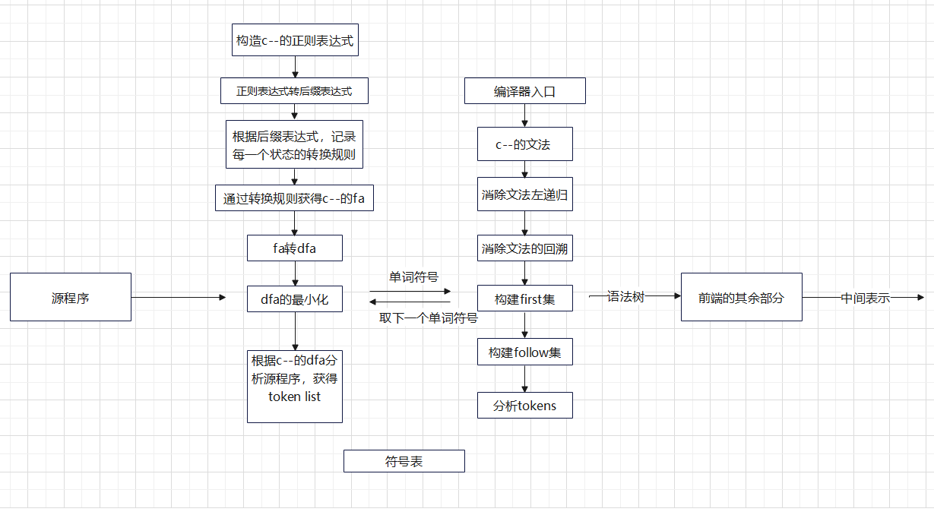
词法分析
- 定义dfa、文法
- 后缀表达式到dfa的转换
- first集
- LL1文法的检查
- 基于LL1文法的语法分析
- 调试整合各部分代码
- 报告编写
由组长张文浩同学负责
语法分析
- 初版dfa确定化算法
- ppt制作
- 报告编写
由方景亿同学负责
- 初版dfa最小化算法
- ppt制作
- 报告编写
由陈峻同学负责
- 构造c--的正则表达式
- 后缀表达式的转换
- 根据dfa分析得出token
- follow集
- 报告编写
由赵乐天同学负责

Slide 5
词法分析器具体实现过程

Slide 6
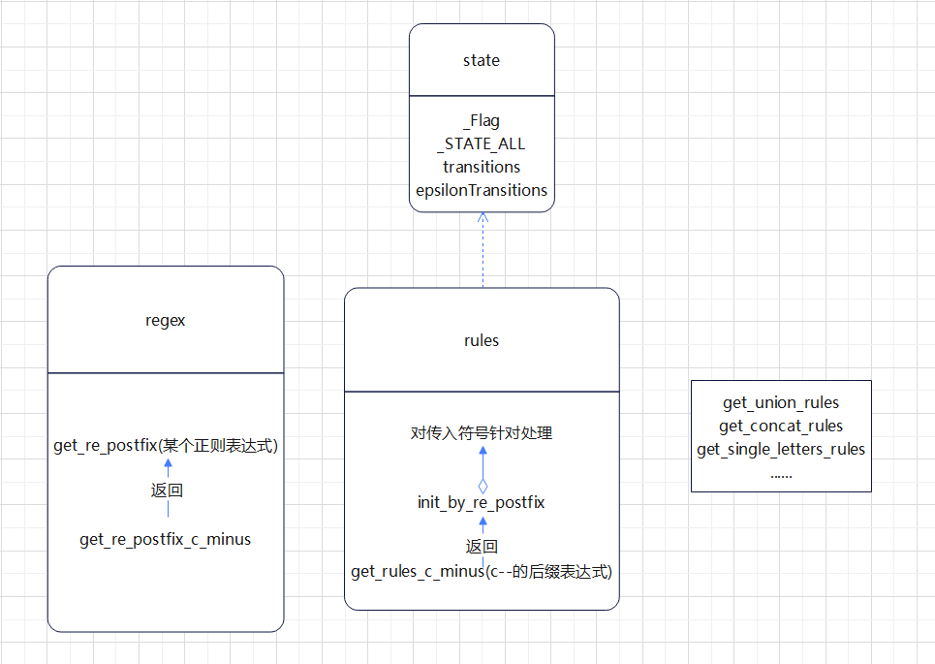
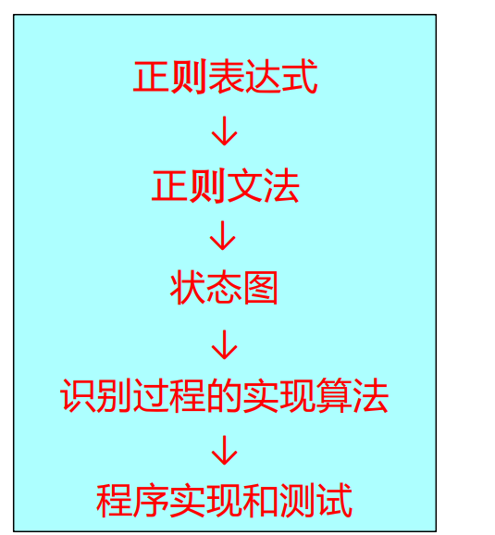
C- -的正则表达式re_c_minus
静态方法
将正则表达式转换为后缀表达式
得到Rule，它记录每一个状态（state）的转换规则

Slide 7
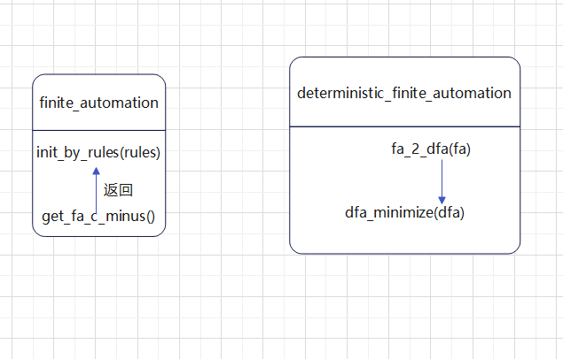
C--的rules
获得C--的最小化dfa

Slide 8
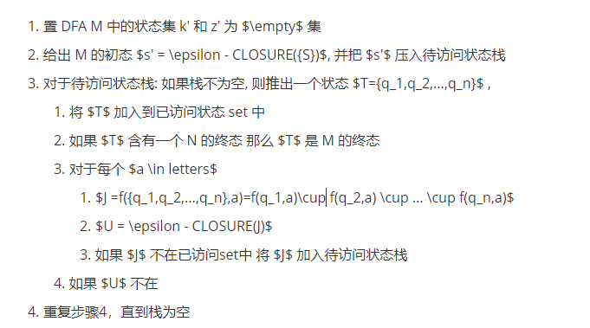
fa_2_dfa(NFA确定化)方法的伪代码：
dfa_minize（DFA最小化）方法的伪代码：
1.根据传入的DFA构造出划分集合(借助Hopcroft算法实现)
2.根据划分集合构造最小化DFA

Slide 9
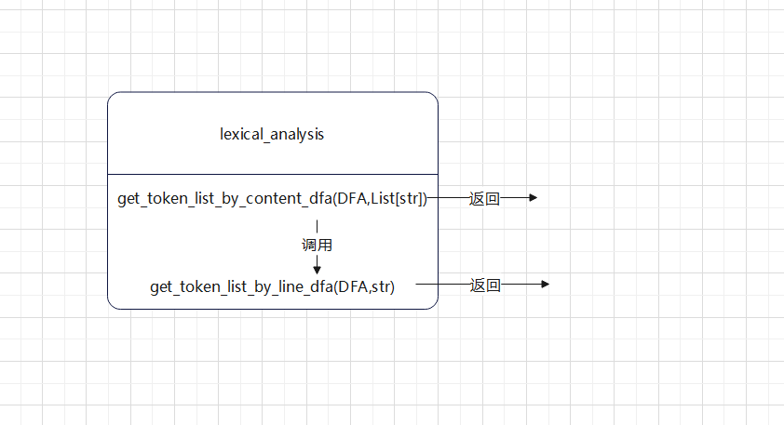
本部分实现思路为：按行读入字符串，对于每行字符串进行处理得到词并构造成Token加入List后，将每行得到的List合并，对于字符串的处理如下：
如果pre指针没有指向字符串的末尾，循环执行如下的分析：
1. 如果读入的字符是//，则代表注释，不对之后的内容进行分析
2. 如果读入的字符是' ' 、 '\r' 、'\t'等此类在程序中经常出现作为格式但无实际意义的字符，跳过此次分析
3. 如果此次读入的字符与当前状态所组成的key在dict中有value，那么不断迭代状态和字符，直至不再满足识别条件，并将这个词加入res中
List：对一整个文件识别得到的tokens
C--最小DFA
List：对一行代码识别得到的tokens

Slide 10
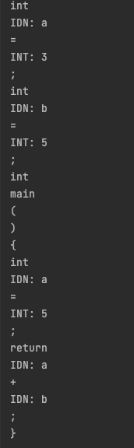
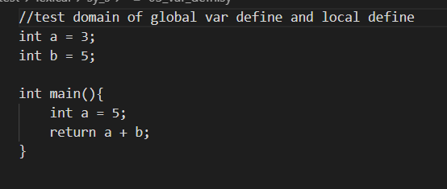

测试文件：03_var_defn.sy
测试结果：
res即为识别算法返回的token list

Slide 11
语法分析器具体实现过程

Slide 12
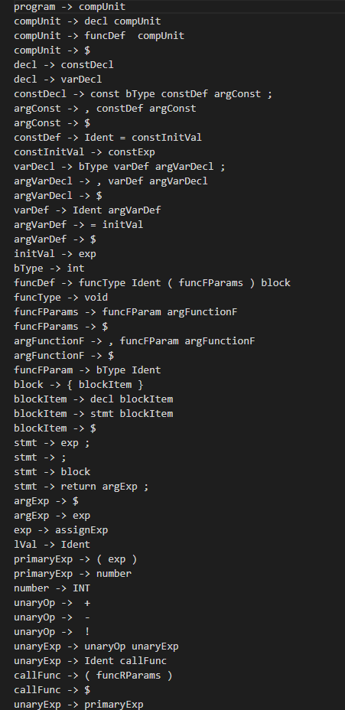

syntax LL1：
C--的LL1文法
得到文法的first集
手打c- -的LL1文法
得到文法的follow集
分析tokens并
格式化输出

Slide 13
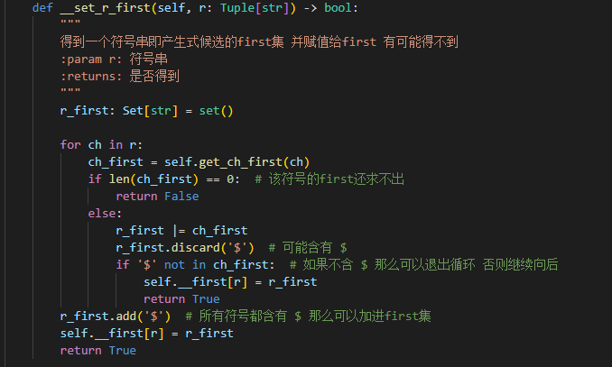
C--的LL1文法
C--的LL1文法
得到文法的first集
得到文法的follow集
分析tokens并
格式化输出

Slide 14
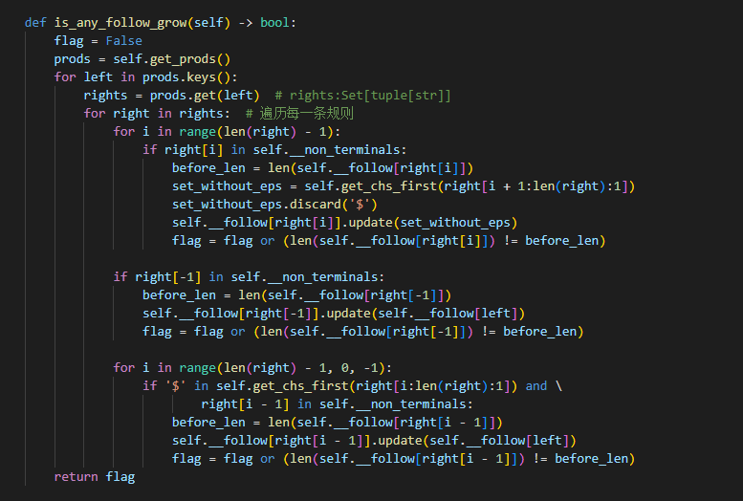
C--的LL1文法
得到文法的first集
得到文法的follow集
分析tokens并
格式化输出

Slide 15
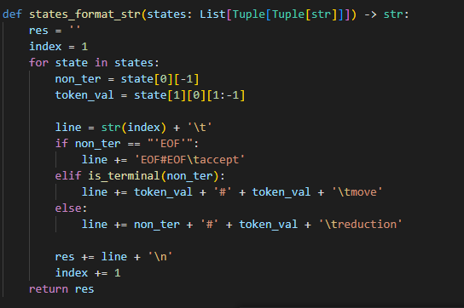
C--的LL1文法
得到文法的first集
得到文法的follow集
分析tokens并
格式化输出

Slide 16
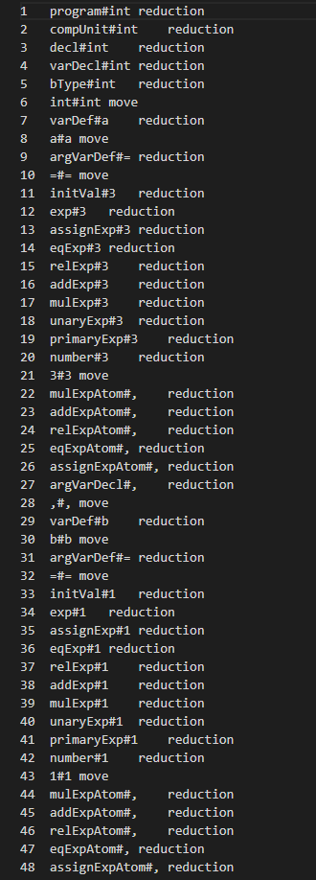
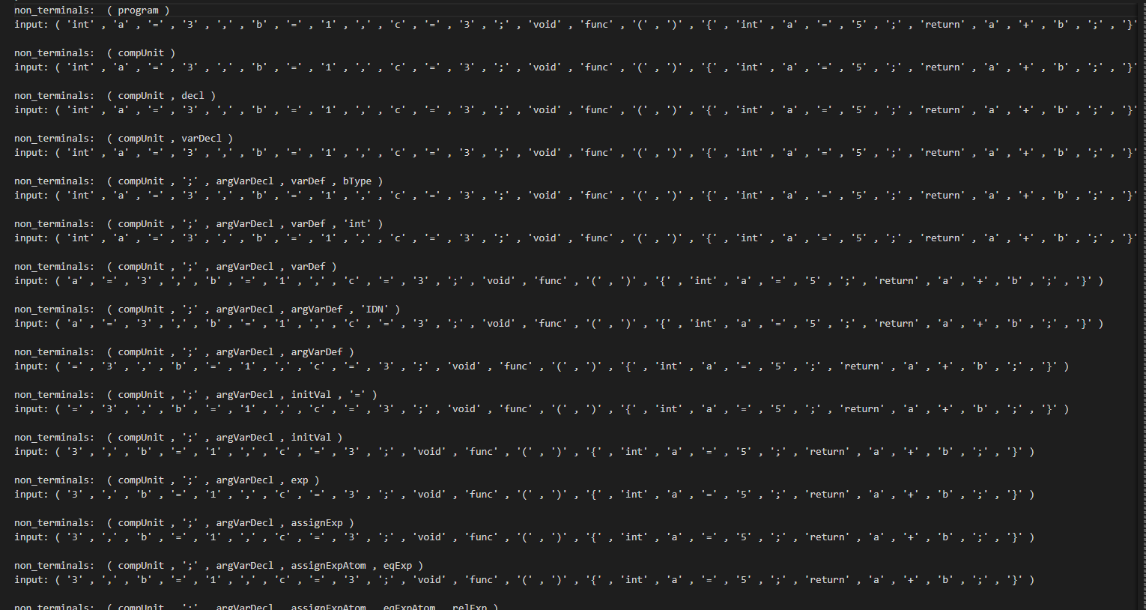
输出结果:
要求的格式：
更易读的格式：

Slide 17
附：消除一个文法的左递归和回溯

Slide 18
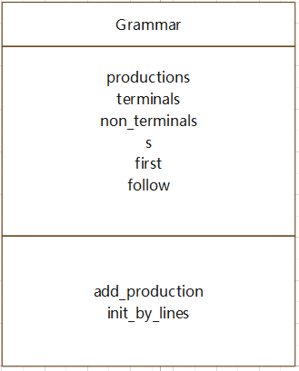
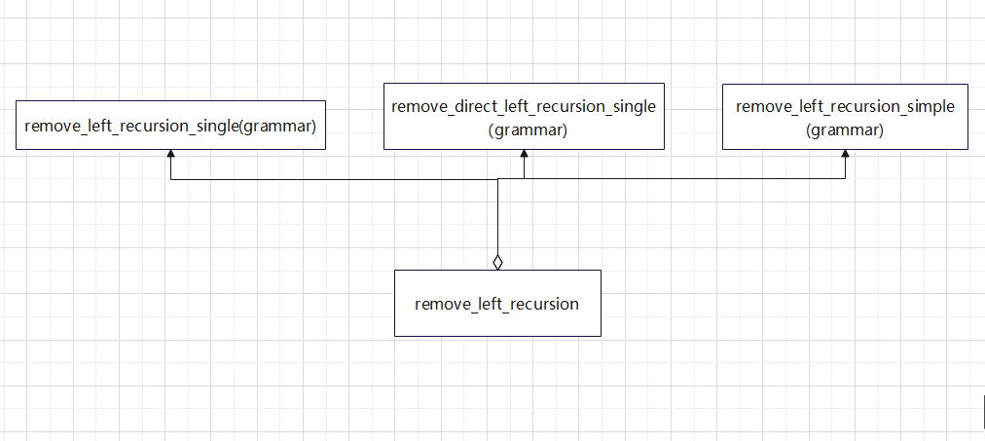
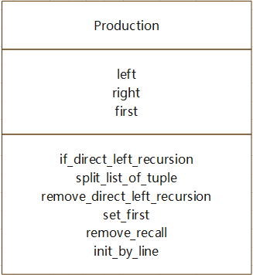
Grammar是表示整个文法的类，其中的productions属性是一个存储production的deque
消除文法的左递归
输入一个文法
Production是文法产生式，
有左部（非终结符）和右部（由非终结符推出的终结符和非终结符）

Slide 19

Grammar是表示整个文法的类，其中的productions属性是一个存储production的deque
消除文法的回溯
输入一个文法
Production是文法产生式，
有左部（非终结符）和右部（由非终结符推出的终结符和非终结符）

Slide 20
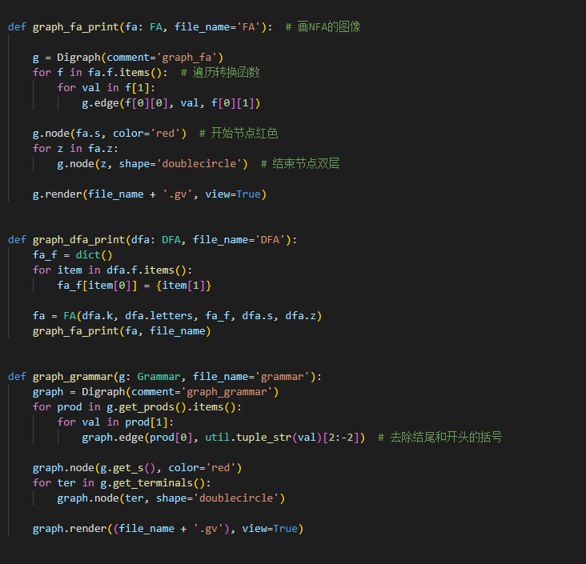
可视化：
代码：

Slide 21
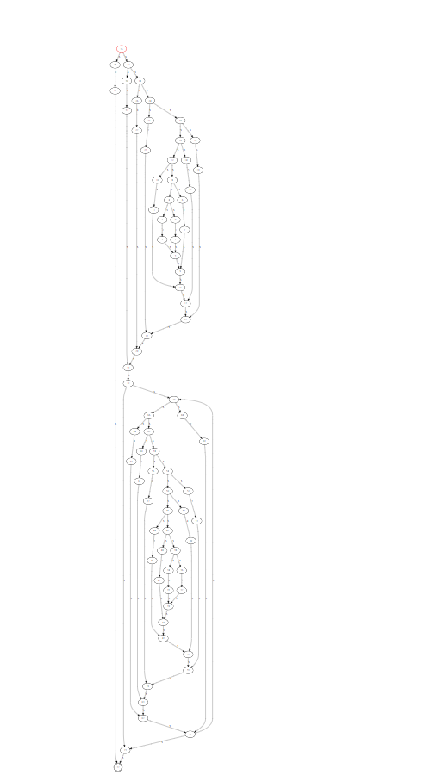
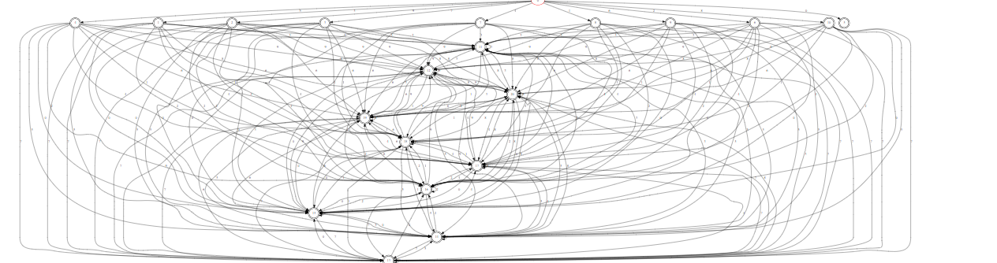
结果
FA：
DFA：

Slide 22
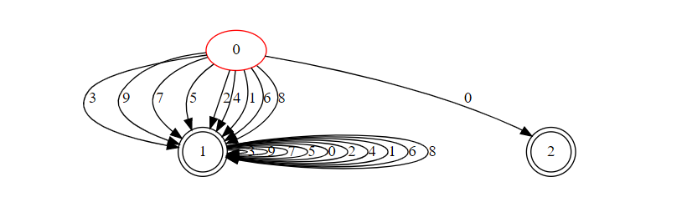
最小化后的dfa

Slide 23
难点攻克

Slide 24
代码实现上的
团队交流上的

Slide 25
总结和建议

Slide 26
太简单了，建议下一届加大难度

Slide 27
感谢您耐心的观看
Simple Wind Graduation Defense Template

